Slide 1
Распределительный
закон.
5 класс.
a 0 = 0
a + b = b + a
a b = b a
a : a = 1
0 : а = 0
a 1 = а
(a + b) + c = a + (b + c)
a : b = c

Slide 2
Вычислите устно: 37+92+63 64+360+26 19+78+845+81+155 25∙52∙4 2∙19∙50 2∙4∙13∙5∙125 8∙67∙125 4∙16∙125 125-( 25+58) Удвойте сумму 57+100+43 Найдите половину суммы 60+48+12 Удвойте произведение 2∙37∙25

Slide 3
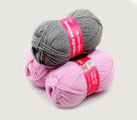
Задача: за 9 мотков шерсти заплатили на 105 рублей больше, чем за 6 мотков такой же шерсти. Сколько денег надо заплатить за шерсть для вязки пальто, если на него идет 30 мотков шерсти?

Slide 4
Жители Цветочного города попросили Знайку и Незнайку найти значение выражения: 149∙53+149∙47= Незнайка начал умножать «столбиком»: 149∙53= 149∙47= А Знайка внимательно посмотрел на пример и сразу сказал ответ. Незнайка очень удивился!

Slide 5
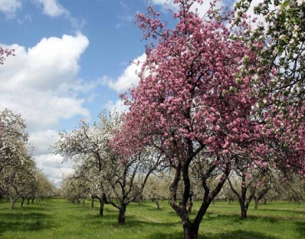
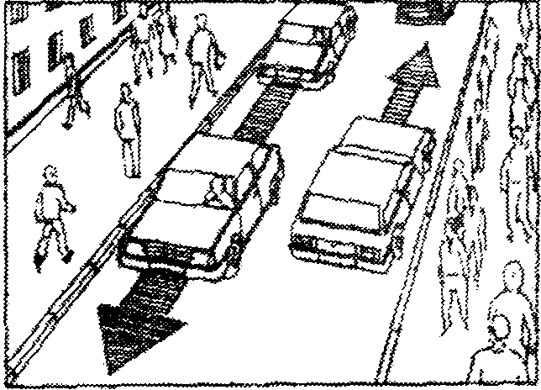
Задача №1: В саду посажены фруктовые деревья в 8 рядов. В каждом ряду посажено по 5 груш и по 7 яблонь. Сколько всего деревьев посажено в саду? Задача №2: Две автомашины одновременно выехали навстречу друг другу из двух пунктов. Скорость первой автомашины 80 км/ч, скорость второй автомашины 60 км/ч. Через 3 часа автомашины встретились. Найдите расстояние между пунктами, из которых выехали автомашины.

Slide 6
Сравните: а) первые способы решения задач; б) вторые способы решения задач; в) выражения, полученные при решении задач первым способом; г) выражения, полученные при решении задач вторым способом; д) выражения, полученные при решении задачи №1 первым и вторым способами; е) выражения, полученные при решении задачи №2 первым и вторым способами; ж) числовые значения выражений, полученные при решении задачи №1 первым и вторым способами; з) числовые значения выражений, полученные при решении задачи №2 первым и вторым способами. К каким выводам в результате сравнения вы пришли?

Slide 7
149∙53+149∙47= 149∙(53+47)=149∙100=14900

Slide 8
№3 а) (25+78)∙4=… б) 8∙(54+125)=… в) (111-36)∙7=… г) 16∙(93-18)=… д) …=47∙8+53∙8 е) …=26∙45-12∙45 ж) …∙7=12∙…+27∙… з) (15+71)∙…=…∙12+71∙… и) …∙13=23∙…-16∙… к) 63∙…=…∙51-…∙28

Slide 9
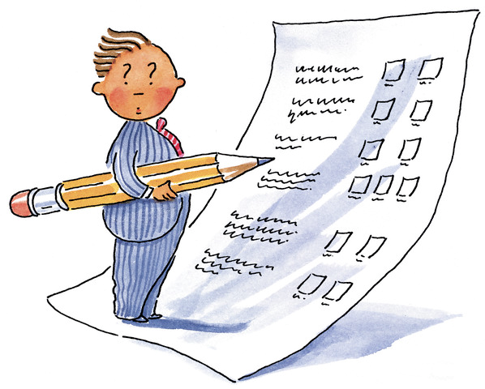
а) (25+78)∙4=25∙4+78∙4 б) 8∙(54+125)=8∙54+8∙125 в) (111-36)∙7=111∙7-36∙7 г) 16∙(93-18)=16∙93-16∙18 д) (47+53)∙8=47∙8+53∙8 е) (26-12)∙45=26∙45-12∙45 ж) (12+27)∙7=12∙7+27∙7 з) (15+71)∙12=15∙12+71∙12 и) (23-16)∙13=23∙13-16∙13 к) 63∙(51-28)=63∙51-63∙28

Slide 10
Масса чашки 140 г, а масса блюдца 180 г. Купили 12 чашек с блюдцами. Сколько весит эта покупка? На сколько купленные чашки легче купленных блюдец?

Slide 11
Масса чашки 140 г, а масса блюдца 180 г. Купили 12 чашек с блюдцами. Сколько весит эта покупка? На сколько купленные чашки легче купленных блюдец? Решение: 140∙12+180∙12=3840(г) (140+180)∙12=3840(г)
Масса одного предмета | Количество предметов | Общая масса
140 г | 12 штук | ?
180 г | 12 штук | ?

Slide 12
Составь выражение по рисунку и найди его значение при условии, что:
25
+
4
10
10
6
+
_

Slide 13
Составь выражение по рисунку и найди его значение при условии, что:
25
350
+
4
10
10
6
+
_
Кошка сядет так, что её хвостик
был возле передних лапок

Slide 14
Составь выражение по рисунку и найди его значение при условии, что:
25
100
+
4
10
10
6
+
_
Кошка сядет так, что её хвостик
был возле задних лапок

Slide 15
Задание на дом: П.1.8, №108(а,в,д,ж,и), №109(б,г) Шкала: 7-10 б. - «3» 11 - 14 б. - «4» 15-17 б. - «5»

